Slide 1
Networkオブジェクト
オンライン用に必要なオブジェクトを作成します。
今回は以下の２つを作成します。
■オンライン用オブジェクト
・NetworkPlayer
・NetworkPlayScene

Slide 2
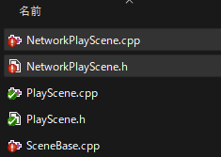
Networkオブジェクト
NetworkPlaySceneから作成します。
SceneフォルダにNetworkPlayScene.cpp/.hを追加しましょう。

Slide 3
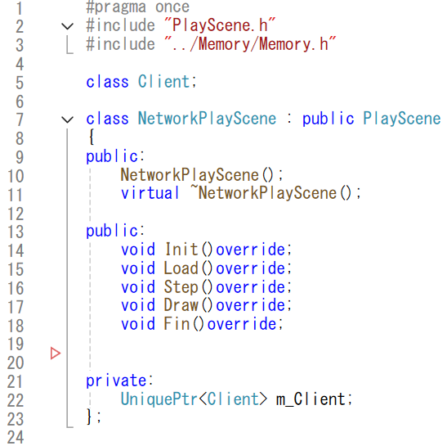
Networkオブジェクト
NetworkPlayScene.hを書きます。

Slide 4
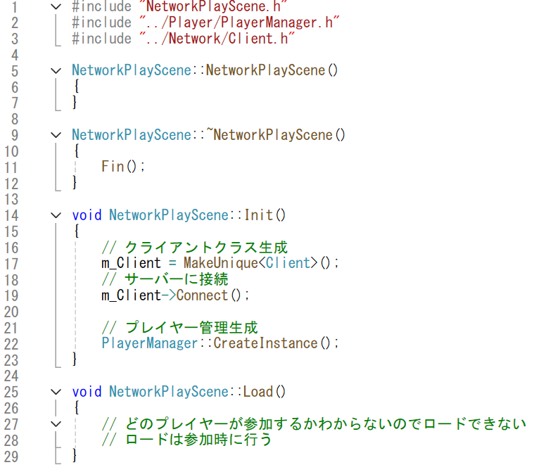
Networkオブジェクト
NetworkPlayScene.cppを書きます。（その１）

Slide 5
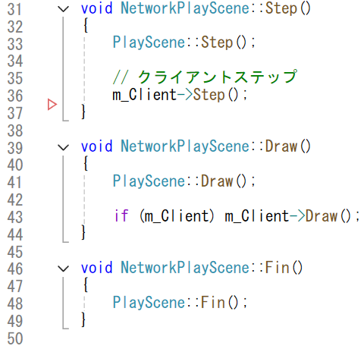
Networkオブジェクト
NetworkPlayScene.cppを書きます。（その２）

Slide 6
Networkオブジェクト
クライアントは一般的にシーンで管理します。
この後の受信処理を作る際にも都合よく使うことができます。

Slide 7
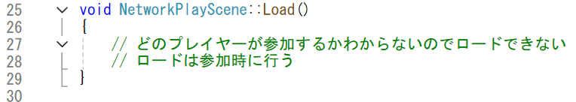
Networkオブジェクト
オンラインゲームはマッチングが成立するまで詳細が決まりません。
つまり、オフラインではできていたことができなくなることもあります。
続いてNetworkPlayerを作ります。

Slide 8
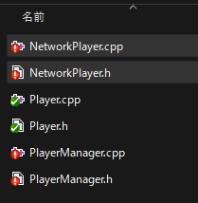
Networkオブジェクト
PlayerフォルダにNetworkPlayer.cpp/.hを追加しましょう。

Slide 9
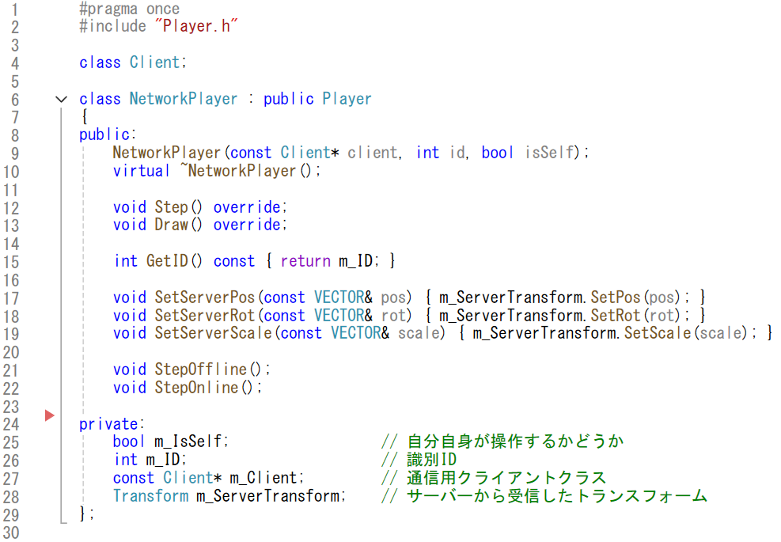
Networkオブジェクト
NetworkPlayer.hを書きます。

Slide 10
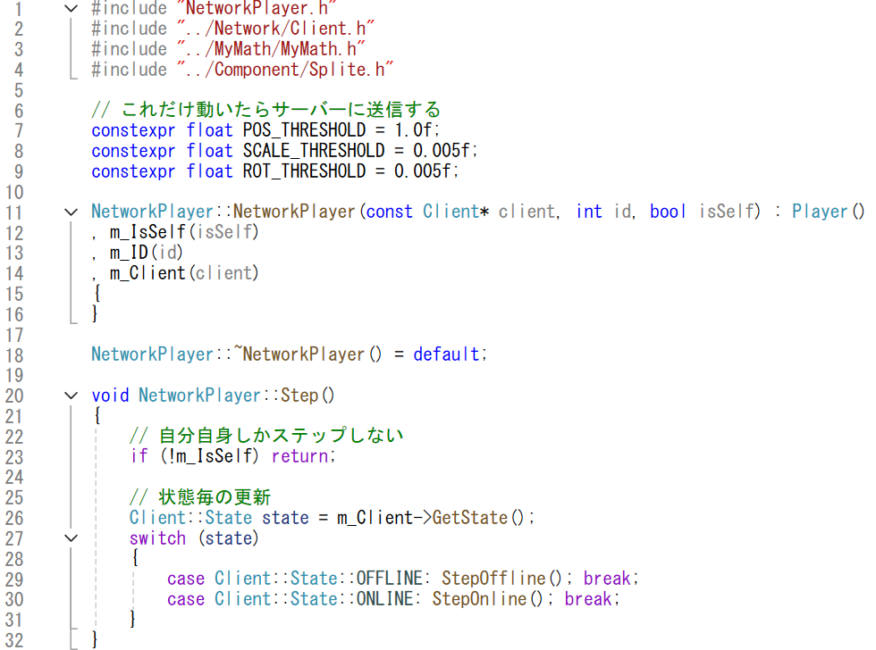
Networkオブジェクト
NetworkPlayer.cppを書きます。（その１）

Slide 11
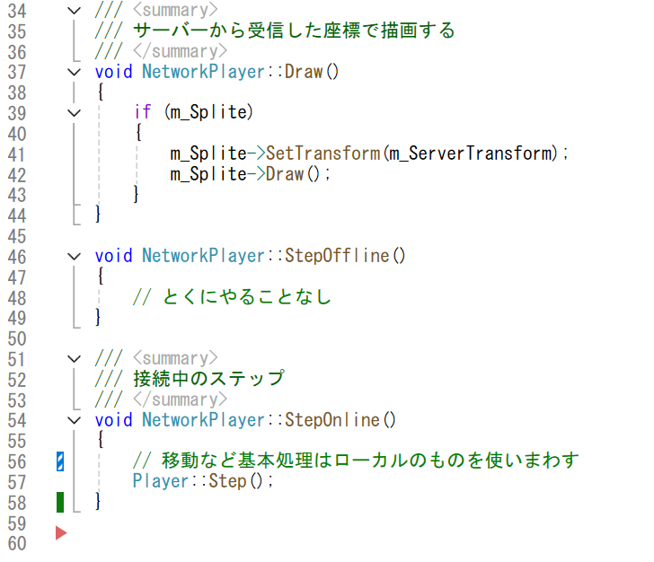
Networkオブジェクト
NetworkPlayer.cppを書きます。（その２）

Slide 12
Networkオブジェクト
プレイヤーは複数体画面に出現します。よって、
自分が操作するのがどれなのか判別するフラグが必ず必要になります。
これがなければ、他人のプレイヤーを操作してしまいます。
MEMO
同様に識別IDも必要です

Slide 13
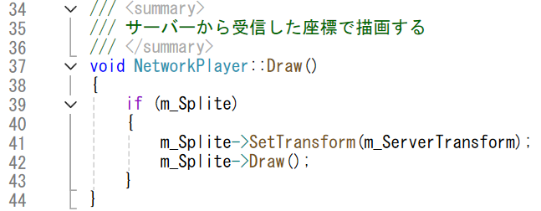
Networkオブジェクト
オンラインでのキャラクターの描画は、
サーバーから送られてきた座標で描画します。
今回はそれ専用のメンバ変数を用意しています。

Slide 14
Networkオブジェクト
いずれのクラスも、オフライン用に実装されたクラスを継承しています。
これにより、非常にメンテナンスしやすい設計となり、
不具合がでにくかったり、不具合が出ても調査が簡単だったりします。
ネットワークプログラムはクライアントとサーバー両方で作成するので、
とても複雑になりやすいです。
設計面で少しでもきれいに組めるように、工夫していきましょう。

